Slide 1
Application firewall for linux

Slide 2
Постановка задачи
Реализовать приложение с возможностями:
Уничтожать процесс
Блокировать создающийся процесс
Получать список активных процессов
Получать информацию о процессе
Логирование

Slide 3
Коррективы

Slide 4
Источники информации
Исходный код ядра Linux
The Linux Kernel Module Programming Guide
Труды Олега Цилюрика
http://stackoverflow.com
http://www.opennet.ru
Man
Info

Slide 5
Используемые технологии
Библиотека Qt
Linux API
Kernal programming

Slide 6
О проекте
affl_GUI
affl_comm
affl_mod

Slide 7
affl_GUI
affl_GUI
update ()
killAsPID ()
killAsNme ()
getInfo ()
addbl ()
rmbl ()
modExist ()
uRan ()
~Widget()
rmmod()
Widget()
insmod()
bl
affl_comm
affl_mod.ko

Slide 8
affl_mod
affl_mod.ko
affl_comm
init_module()
affl_write()
affl_read()
cleanup_module()
affl_handle()
affl_view_process()
affl_clean_char_dev()
affl_exist()
affl_init_char_dev()
affl_kill_process()
affl_bl_rm()
affl_clean_process()
affl_get_task()
affl_bl_add()
affl_init_process()
affl_get_info_for_process()
affl_mod
affl_get_black_list()

Slide 9
Тестирование
Тесты | Kubuntu 3.x x86 | Kubuntu 3.x x64
Существование affl_comm в /dev | - | -
Большое количество процессов | + | +
Функция kill as PID | + | +
Функция kill as Name | + | +
Функция View | + | +
Функция add to black list | + | -
Функция rm process from black list | + | -
Функция пасивной защиты | + | -
Функция getInfo | + | +

Slide 10
Приобретение навыки
Работа в команде
Реализовывать Linux модули
Использовать и подменять системные вызовы
Делать спеку, мапу, документацию
Работа с SVN

Slide 11
Какие были проблемы
Мало информации под актуальное ядро
Мало времени

Slide 12
Лекции
2
3,4,5
7,8,11
13
17
19,20
21

Slide 13
Робота в дальнейшем
Робота с Linux
Программирование на низком уровне
И не только)

Slide 14
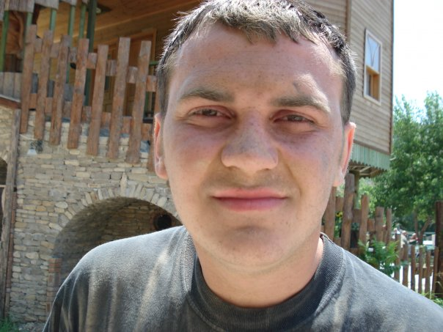
Работа тютора

Slide 15
Парная робота
Каждый программирует все уровни проекта
Распределили задачи и каждый выполняет свой объём
Ревью друг друга

Slide 16
Демонстрация

Slide 17
Обратная связь
Орест Оболонский
0635975526
cyberum5
vasnet515@yandex.ru
vasnet515@gmail.com
Вадим Ступаков
0938414281
vadim1991.10.21
vadim.stupakov@gmail.com

